Slide 1
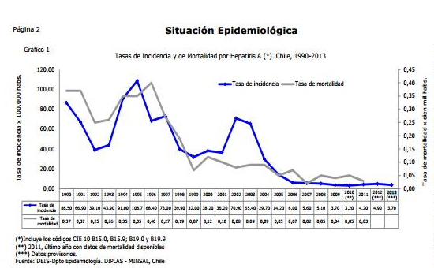
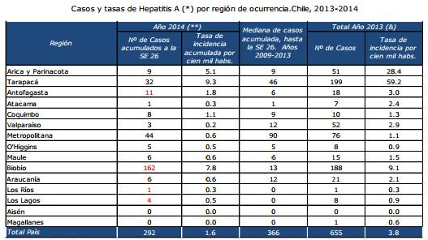
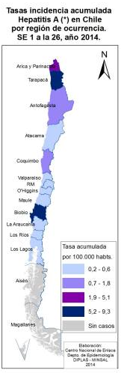
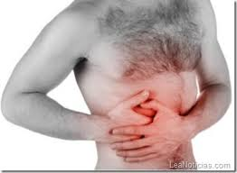
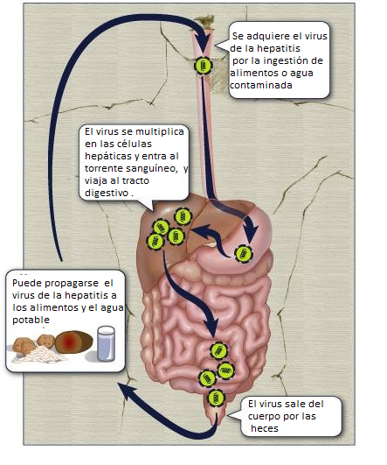
HEPATITIS A , E Y G
Autores: Brown Páez CA; Elgueta Molina NC; López Martens DA; Parra Veloz MP; Vejar Albiña KA; UNIVERSIDAD SAN SEBASTIAN, FACULTAD DE CIENCIAS DE LA SALUD, NUTRICION Y DIETETICA, MICROBIOLOGIA DE LOS ALIMENTOS.
Introducción Las hepatitis afectan al hígado provocando hinchazón e inflamación. Los seres humanos necesitamos que este órgano se encuentre sano ya que desempeña muchas funciones tales como combatir infecciones , detiene hemorragias , elimina los medicamentos, drogas y otras sustancias tóxicas del torrente sanguíneo. Además almacena energía que puede usarse en caso necesario. Por ende es de vital importancia para nuestra optima salud y ante cualquier ataque del virus de la hepatitis nuestra salud puede verse afectada.
En chile, en el periodo comprendido entre los años 1990 y 2013 se presento una curva de transición de la hepatitis A, desde una alta endemia, con ciclos epidémicos cada tres o cuatro años, a una endemia intermedia con ciclos epidémicos mas espaciados. El último ciclo se presentó entre los años 2002 y 2003; con una menor magnitud que los ciclos previos. El año 2013 la tasa de incidencia de Hepatitis A alcanzó a 3.7 por 100.000 habitantes
En el caso de la mortalidad, la tendencia en las tasas sigue un compartimento similar a lo observado en la tasas de incidencia ; donde se muestra una clara tendencia a la disminución , desde 1997 en adelante
El año 2003 y hasta el primer semestre de 2014, las regiones de Arica - Parinacota, de Tarapacá y del Biobío presentaron las tasas mas altas , superando a la Nacional en 3,6 y 5 veces, respectivamente
-Hepatitis E Garantizando la calidad de los sistemas públicos de suministro de agua,
Estableciendo sistemas adecuados de eliminación de los residuos sanitarios. -Evitando beber agua o consumir hielo de pureza desconocida
Adoptando prácticas higiénicas como lavarse las manos con agua salubre, sobre todo antes de manipular alimentos
Medios de Prevención
Hepatitis A : Inmunización pasiva con globulina sérica inmune (ISG) 90% aplicada en el periodo de incubación lo que aliviara los síntomas. Inmunización activa : Vacuna con virus muerto con formalina de la Hepatitis A Hepatitis G : Los Flavivirus son inestables en el medio ambiente y fácilmente inactivados por calor y por desinfectantes.
Por lo tanto, aplicando POES tanto en los alimentos y todo aquello que tenga contacto con este evitamos dicha infección.
 | HEPATITIS A | HEPATITIS G | HEPATITIS E
Tipo de virus | ARN | ARN | ARN
Estructura | Picornavirus , Capside desnuda | Familia Flavivirus , con Homología aminoacidica del 29 % | Monocatenario, positivo y sin cubierta
Periodo de incubación | 15-20 días | 14-35 días | 15-50 días
Causa | Ciclo fecal oral , sangre y aguas contaminadas | Agua contaminadas por vectores y sangre contaminada | Ciclo fecal oral , aguas contaminadas
Factor de riesgo | Población de Asia, Sur o Centro América | Pacientes con sida y consumo de drogas intravenosas | Población de Asia, África y Medio oriente
Síntomas | Orina oscura, picazón, nausea , vómitos, ictericia | Asintomática | Falta de Apetito, Hepatomegalia, dolor abdominal , náuseas vómitos, fiebre, ictericia
Epidemiologia | Vía enteral | Vía parenteral y enteral | Vía enteral
Diagnostico | Detección de anticuerpos anti-HAV de la clase IgM | RT-PCR detecta una secuencia de RNA ELISA, detecta anticuerpos contra la proteína E2. | Sangre de anticuerpos IgM e IgG Reacción en cadena de la polimerasa con retrotranscriptasa
Gravedad | Moderada | No produce patología hépatica grave | En pacientes sanos es moderada, en embarazadas es grave
Tratamiento | No | No | No
Vacuna | Sí | No | Vacuna en China. No disponible a nivel Mundial

